Slide 1

INFOTUND 24.03.2026
Eesti Olümpiakomitee

Slide 2

Päevakord
EOK info
Spordivaldkond ja uus noortevaldkonna seadus - HTM, Tormi Kotkas
Kultuuriministeeriumi info - Margus Klaan
EOK ökosüsteemi fookused 2026
1. EOK 2. LHKK 3.SKT 4. ESOM 5. EADSE 6. Spordimeditsiini SA
Kids Athletics – Eesti Kergejõustikuliit
Treenerikutse ja tunnustamine – arutelu

Slide 3

EOK info

Slide 4
Team Estonia noored tähed
March 23, 2026

Slide 5
Kellele ja miks?
Programmi saavad kandideerida 17-22-aastased olümpiaalade sportlased, kelle sportlik eesmärk on jõuda oma spordialal maailma tippu, kuid kes ei ole tänasel hetkel Team Estonia individuaaltoetusel

Slide 6
Toetuse suurus
Toetuse suurus on 15 000 € kalendriaastas, kuni 2 aastat:
Treeningud ja treeninglaagrid – 10 000 €
Kutsega treeneri töö tasustamine – 3000 €
Tugiteenused – 1000 €
Koolitused – 1000 €

Slide 7
Kandideerimine
Kandidaadid esitab spordialaliit vahemikus 01.-12.04.2026 aadressile merle@eok.ee
Kandideerimisankeeti kuulub sportlase:
motivatsioonikiri;
ühe hooaja eelarve, kus on näidatud sportlase ettevalmistusega seotud kulutused ja plaan, kuidas Team Estonia toetust plaanitakse kasutada;
treeneri ja tugimeeskonna lühikirjeldus.
Intervjuuvooru kutsutakse 8-12 kandidaati.
Intervjuud peetakse 27.-28.04 (online-võimalus)
Valiku teeb EOK tippspordikomisjon hiljemalt 04.05.

Slide 8

Tanel Kangert
Giro d’Italia 2021, 21. koht

Slide 9

Tegevustoetuse aruanne 31.03.2026
Spordialaliitude tegevustoetuse aruande tähtaeg on järgmine teisipäev, 31.03.2026.
Palun võimalusel aruande kirjutamisel eristada:
1) Ellu viidud tegevused/eesmärgid
2) Mis jäi teostamata?
Sporditoetuste keskkond aruande esitamiseks: https://www.spordiregister.ee/toetused/.
Soovime ülevaadet noortespordi toetuse kasutamisel (klubide/koolide toetamine) 2026. aasta tegevustoetuse meetmest
Notes:
Noortespordi toetus - kas jagasite klubidele edasi, kui palju jagasite ja mille alusel?. Tehniline lahendus välja töötamisel.

Slide 10

06.04 valge kaart #sõnalonjõud

Slide 11

TÄISKOGU 18. JUUNI 2026 - KUUPÄEVA MUUDATUS
INFOTUNNID 2026
21. Aprill
19. Mai
18. August
15. September
13. Oktoober
17. November
Notes:
Konsultatsioonide sisu: selleks ajaks on organisatsioonid asunud vajalikke muudatusi rakendama ning on tekkinud küsimused. Eesmärk neid lahendada/arutada.
NB! Lisaks palus Henn rõhutada, et temaga saab igal ajal ühendust võtta nii e-kirja kui telefoni teel, et tekkinud küsimusi/murekohti arutada.

Slide 12
KOOLITUSED
25.03 - Turundushommik
08.04 ja 13.05 Praktiline AI koolitus spordiorganisatsioonidele
Välja müüdud
Välja müüdud
Notes:
Konsultatsioonide sisu: selleks ajaks on organisatsioonid asunud vajalikke muudatusi rakendama ning on tekkinud küsimused. Eesmärk neid lahendada/arutada.
NB! Lisaks palus Henn rõhutada, et temaga saab igal ajal ühendust võtta nii e-kirja kui telefoni teel, et tekkinud küsimusi/murekohti arutada.

Slide 13
Toidulisandite seminar treeneritele ja füsioterapeutidele
Kuupäev ja kellaaeg: 6. mai 2026 | 9:30–13:30
Korraldajad: EADSE koostöös PTA ja TAI-ga
Eriti oodatud on noorsportlastega tegelev tugipersonal, kuid osaleda saavad ka sportlased ise.
Teemad:
toidulisandite regulatsioonid Eestis;
toidulisandid praktikas (kuidas valida, meditsiinilised ja dopinguga seotud ohud, riskide vähendamine ja praktilised juhised);
praktilise tööriista tutvustus (Erasmus+ projekti tulem).
Täpsem info tuleb alaliitude e-postile ja jagame ka sotsiaalmeedias!

Slide 14




Slide 15

Minu Sportlane platvormil on avatud uus projektitaotlusvoor
Suunatud tippspordi projektidele
Kandideerida saavad:
sportlased
võistkonnad
Klubid
Taotluste esitamise tähtaeg: 31. märts 2026
Eesmärk: kaasata kogukonda ja toetajaid sportlike eesmärkide saavutamiseks
Taotlusvormi leiab: https://minusportlane.ee/pages/meist

Slide 16

Kokkuvõte senisest
Platvorm tegutsenud 8 kuud
Üle 30 000 külastaja
Kogutud toetused: üle 100 000 €
22 projekti, millest 5 on jätkuprojektid

Slide 17
D-4

Slide 18
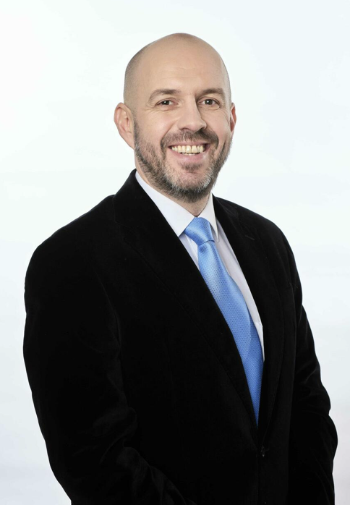
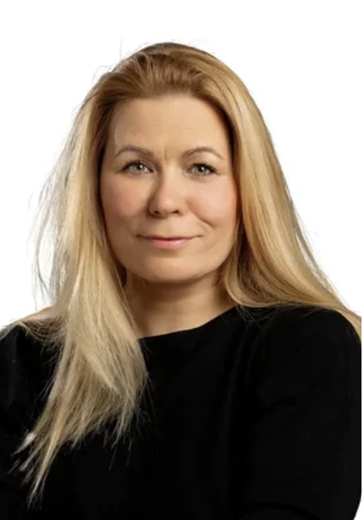
Margus Kiiver
Mirjam Endla
Notes:
Noortespordi toetus - kas jagasite klubidele edasi, kui palju jagasite ja mille alusel?. Tehniline lahendus välja töötamisel.

Slide 19

Spordivaldkond ja uus noortevaldkonna seadus
Tormi Kotkas, Airi Park HTM noortepoliitika osakond
EOK infopäev
24.03.2026

Slide 20

Küsimused esita SLIDO-s
Küsimusi saad esitada kuni 30.03.2026
https://app.sli.do/event/anRZK7eN6KKSBzebm2XavB

Slide 21
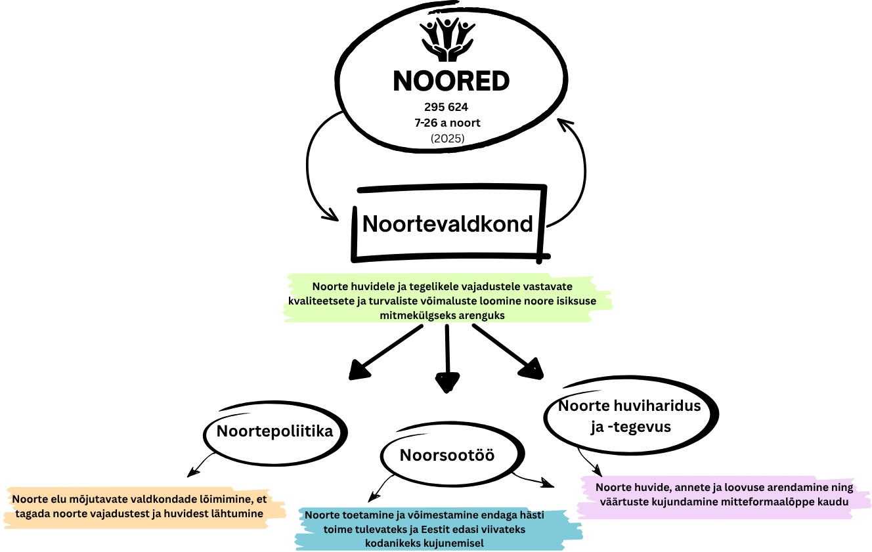

Slide 22
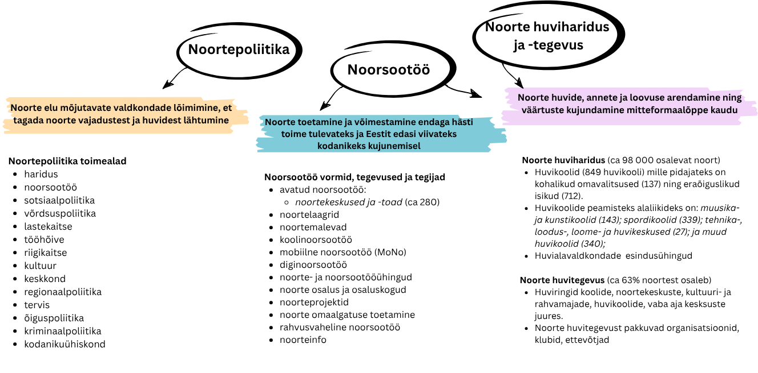

Slide 23
Miks vajab noortevaldkond seadusega reguleerimist?
Turvaliste ja kvaliteetsete arenguvõimaluste ja keskkonna tagamiseks.
Noorte huvide ja vajadustega arvestamise suurendamiseks kohaliku ja riigielu küsimuste otsustamise juures.
Lõimitud noortepoliitika valdkondade üleseks elluviimiseks.
Noortevaldkonna rolli teadvustamiseks tervikliku haridussüsteemi osana.
KOV ja riigiasutuste ülesannete ja vastutuse ulatuse ning jaotuse selgeks määratlemiseks.
Notes:
Turvaliste ja kvaliteetsete arenguvõimaluste ja keskkonna tagamiseks kõikides laste ja noorte sihtrühmale suunatud mitteformaal- ja informaalõppe vormides ja tegevustes osalemisel.
Noortemõõtme ehk noorte huvide ja vajadustega arvestamise suurendamiseks noori puudutavate kohaliku ja riigielu küsimuste otsustamise juures, sh poliitika- ja õigusloomeprotsessides.
Lõimitud noortepoliitika valdkondade üleseks elluviimiseks.
Noortevaldkonna tugevamaks positsioneerimiseks tervikliku haridussüsteemi osana.
KOV ja riigiasutuste ülesannete ja vastutuse ulatuse ning jaotuse selgeks määratlemiseks.

Slide 24
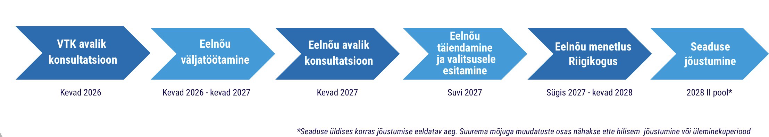
Olulisemad etapid ja ajakava uue seaduse koostamisel

Slide 25
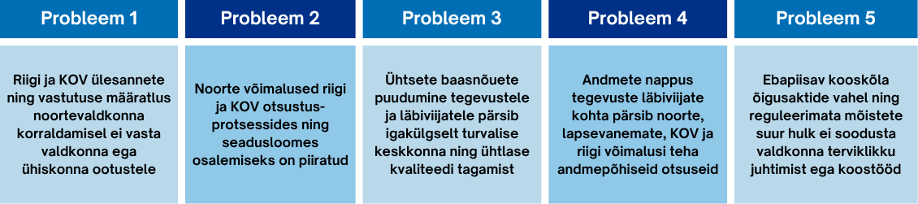
Milliseid probleeme VTK käsitleb?

Slide 26
Millised lahendusettepanekud probleemidele VTKs tehakse?
Täpsustatakse ja täiendatakse KOV-ide, HTM-i ja HARNO ülesandeid
Noori puudutavate otsuste puhul kohustus kaasata aja- ja eakohaseid formaate kasutades.
Ühtsed baasnõuded;
Riskitasemeid arvestav regulatsioon;
Kvalif. Nõuded;
Andmete esitamise kohustus laieneb; Järelevalve õiguste laiendamine;
Lisanduvad mõisted;
Soov laiendada TuM soodustusi
Notes:
P1: KOV ülesandeid noortevaldkonna korraldamisel täpsustatakse järgnevalt:
a) omavalitsuses elavate noorte huvidele ja vajadustele vastavate noortetegevuste kätte-saadavuse tagamine kõigile noortele, tagades sh tõrjutusriskis noorte vajadustele vastavate tegevuste pakkumise;
b) KOV poolt pakutava või rahastatava noortetegevuste vastavuse tagamine ministri määru-sena kehtestatavas standardis sätestatud põhimõtetele ja nõuetele;
c) noortevaldkonna korraldamise ning kohaliku omavalitsuse poolt pakutavate noortetege-vuste kvaliteedi seiramine ning vajalike andmete kogumine.
Haridus- ja Teadusministeeriumi ülesandeid noortevaldkonna korraldamisel täiendatakse seadust alljärgnevalt:
a) standardite ja juhiste väljatöötamine noortevaldkonnas;
b) kvaliteedihindamise läbiviimiseks tingimuste loomine noortevaldkonnas;
c) noortetegevuste ning nende pakkujate ja läbiviijate kohta andmete kogumise ja analüü-simise korraldamine.
Haridus- ja Noorteameti ülesannetena noortevaldkonna korraldamisel sätestatakse:
a) riikliku noortepoliitika, sh noorteprogrammide rakendamine ja seire;
b) noortevaldkonna toetuste, stipendiumide ja tunnustuste andmine ja vahendamine;
c) noortevaldkonna korraldamist puudutavates küsimustes KOV nõustamise korraldamine;
d) tegevusloa taotluste menetlemine ja tegevuslubade väljastamine noortetegevuste pak-kumiseks.
P2:
KOV ülesandena sätestatakse, et tal tuleb sihtrühma otseselt puudutavate KOV pädevuses olevate otsuste tegemisse kaasata noored, aja- ja eakohaseid formaate ning meetodeid kasutades. Eelkõige on, võrreldes kehtivas NTSis sisalduva regulatsiooniga, vajalik selgesõnaliselt sätestada noortevolikogu moodustamine KOV territooriumil elavate noorte õigusena ning piiritleda omavalitsusüksuse volikogu võimalusi keelduda noortevolikogu loomisest. Noortevolikogude omavahelise koostöö ja huvikaitse tõhustamiseks on vajalik võimaldada noortevolikogudel koonduda mittetulundusühingutesse ilma juriidilise isiku staatust omamata. Noorte parema kaasatuse tagamiseks kõikides noortepoliitika toimealades, on oluline lisaks KOV tasandile sätestada noorte kaasamine noori kui sihtrühma otseselt puudutavate otsuste tegemisse ka ministeeriumide ülesandena, võimaldades ministeeriumidel valida selleks sobivad meetodid ja vormid.

Slide 27
Kuidas puudutavad muudatused spordivaldkonda? (1)
Kui toimetatakse huvikoolina, siis säilivad senised kohustused või täienevad mõnel määral (nt õppekavale seatud nõuded)
Kui tegeletakse noortega, tegevus sisaldab nt ööbimist, on pikaajaline, tegevusega kaasnevad ohud tervisele, elule, heaolule ja pole juba muude meetmetega kaetud, siis võib rakenduda teavitamis-, või loakohustus.
Enamikel juhtudel piisab majandustegevusteate esitamisest tegevusega alustamisel ning andmete ajakohasena hoidmisest.
Kõrgema riskiga, suuremas mahus ja/või pikemaajaliselt läbi viidavate tegevuste puhul tuleb taotleda tegevusluba (nt huvikoolina tegutsemiseks, osade laste- ja noortelaagrite läbiviimiseks).
Uuritakse spordiregistri ja EHISe vahelise andmevahetuse laiendamise võimalusi (sh eelkõige majandustegevuse teate esitamise kontekstis).
Juhul kui tulumaksusoodustuse laiendamise ettepanek saab toetuse, laieneb koolituskulude tulumaksutagastuse kasutamise võimalus lisaks huvikoolidele ka teistele laste ja noorte sihtrühmale suunatud mitteformaalõpet pakkuvatele noortetegevustele.

Slide 28
Kuidas puudutavad muudatused spordivaldkonda? (2)
Noortetreenerina tegutsemiseks seatakse kohustuslikud nõuded:
Kehtiva 3. taseme treeneri kutse omamine
Täisealisus
Kesk-, keskeri või kutsekeskharidus
Eesti keele oskus vähemalt tasemel B1 (võibolla kõrgem, selgub)
Lastega töötamise piirangu puudumine (vastavalt lastekaitseseaduse §-le 20).
Nõuded kehtestatakse spordiseadusega, ent nende jõustumisele nähakse ette üleminekuaeg kuni neli aastat nõuetega vastavusse viimiseks.
Kvalifikatsiooninõuete aluseks on töörühma ettepanek, mille töös osales ka EOK esindaja.

Slide 29
Kuidas puudutavad muudatused spordivaldkonda? (3)
Laste ja noorte sihtrühmale pakutavad tegevused peavad lähtuma standardis sätestatud baasnõuetest. Sh kui tegevuste pakkujatele või läbiviimisele ei kohaldu muud nõuded (nt kvalifikatsiooninõuded töötajatele, loa- või teatamiskohustus).
Järelevalvepädevus laieneb kõikide noortetegevuste üle.
Avalikke vahendeid (sh riigi, KOV ning välisvahendeid) võib edaspidi kasutada seadusele vastavate laste ja noorte tegevustele (st eelkõige loa- või teatamiskohustuse omamist).
Notes:
Laste ja noorte sihtrühmale pakutavad tegevused peavad lähtuma noortevaldkonna seaduse alusel kehtestatavas standardis sätestatud baasnõuetest. Seda isegi juhul, kui tegevuste pakkujatele või läbiviimisele ei kohaldu muud nõuded (nt kvalifikatsiooninõuded töötajatele, loa- või teatamiskohustus).
Riigil tekib järelevalvepädevus kõikide noortetegevuste üle erinevalt kehtivates seadustes olevale õigusele, mis piirdub üksnes vähemalt kuuepäevaste ööbimistega noortelaagrite ning huvikoolide üle riikliku järelevalve tegemisega.
Avalikke vahendeid (sh riigi, KOV ning välisvahendeid) ei tohi edaspidi eraldada selliste laste ja noorte sihtrühmale läbi viidavate tegevustele, kes ei täida seadustest tulenevaid kohustusi (st eelkõige loa- või teatamiskohustust) ehk kes ei ole enda tegevusest nõuetekohaselt riigile teada andnud.

Slide 30
Küsimused

Slide 31
Aitäh! noortevkseadused@hm.ee https://hm.ee/uldharidus-ja-noored/noortevaldkond/uue-noortevaldkonna-seaduse-valjatootamine

Slide 32


01.01.2021
Kultuuriministeeriumi informatsioon
Margus Klaan
Spordiosakonna juhataja
24.03.2026

Slide 33

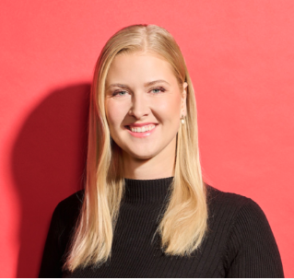
Spordiosakonda saavutusspordi nõunik - Liis Kiviloo
Liisil on varasem töökogemus erasektorist ning panustanud rahvusvahelise suurettevõtte projektijuhina.
Samuti on Liis tihedalt seotud spordivaldkonnaga, olles endine tippsportlane, kellel on muljetavaldav rahvusvaheline klubikarjäär.
Täna mängib Liis Eesti meistriliiga klubis Rae Spordikool/Viaston.
Liis on olnud Eesti võrkpallikoondise kapten ning panustanud valdkonna arendamisse ka Eesti Olümpiakomitee sportlaskomisjoni liikmena.

Slide 34
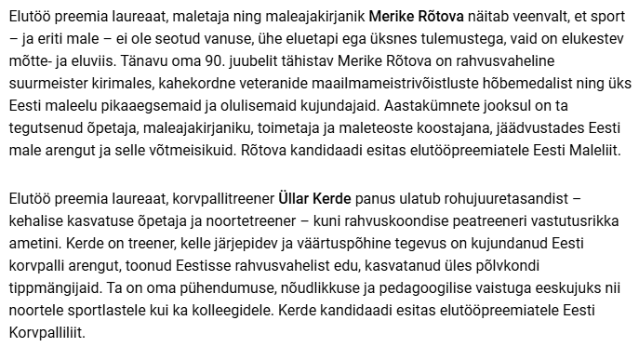
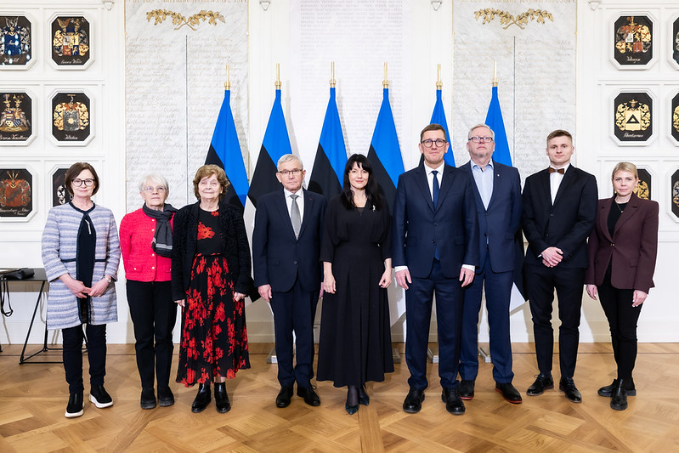
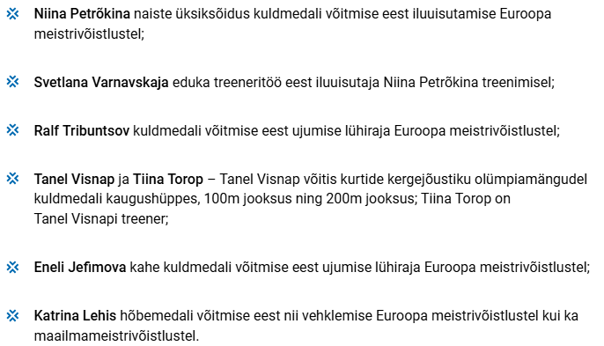
Spordivaldkonna elutöö- ja aastapreemiad 2025

Slide 35
Kaarel Nestor valiti
Euroopa Nõukogu antidopingu töörühma asejuhiks
CAHAMA ülesandeks on kujundada Euroopa riikide ühine seisukoht WADA asutava kogu ja täitevkomitee kohtumisteks. WADA asutavasse kogusse kuulub Euroopa Liidu esindajana ka Eesti kultuuriminister Heidy Purga.
CAHAMA koosneb Euroopa kultuurikonventsiooni kuuluvatest riikidest, keda esindavad inimesest vastavatest ministeeriumidest või dopinguvastastest organisatsioonidest.

Slide 36
Lõimumist edendavad kultuuri- ja sporditegevused
Toetuse andmise eesmärk on aidata kaasa erineva kultuurilise taustaga inimeste igapäevaste kontaktide tekkele, suhtlusele ja kaasamisele Eesti ühiskonnas.
Kokku laekus 78 taotlust (s.h sport 15 taotlust)
Otsused avalikustab Integratsiooni SA hiljemalt aprillis

Slide 37

Spordipoliitika põhialused aastani 2030 elluviimisest
Kultuuriministri kõne Riigikogus 13.05.2026

Slide 38
Venemaa ja Valgevene sportlased ja taustajõud Eestis
Vabariigi Valitsuse määrusega on kehtestatud, et piiratakse viisade väljastamist Venemaa Föderatsiooni ja Valgevene Vabariigi kodanikele.
Alates 19.09.2022 on Eestisse sisenemine keelatud kõigile kehtiva lühiajalise Schengeni viisaga Venemaa kodanikele, olenemata nende sihtriigist või sellest, millises Schengeni riigis on neile viisa väljastatud. Piiranguga on liitunud ka Läti, Leedu ja Poola.

Slide 39


Aitäh!

Slide 40
EOK ökosüsteem 2026 – ühised fookused ja rollid
Kristo Tohver
Eesti Olümpiakomitee

Slide 41

EOK 2026 strateegilised prioriteedid
1. Selged rollid spordisüsteemis
EOK määratleb selged ja kokkulepitud rollid Eesti spordisüsteemis ja valmistab ette selle kinnitamise Spordikongressil 2027
Selleks:
Viiakse läbi MESSI uuring
Luuakse töögrupid rollide defineerimiseks ja disainimiseks
Võrreldakse näidetega mujalt maailmast
Kinnitakse ühiselt mõju hindamiseks mõõdikute süsteem
Töötatakse välja uus olümpiatsükli põhine rahastusmudel

Slide 42
EOK 2026 strateegilised prioriteedid
2. Edukas raha kaasamine
Sissetuleva raha suurendamine ja selle suurendamiseks vajalike võimekuste arendamine on EOK 2026 peamine fookus
Selleks:
Jätkatakse Eurorahada kaasamise võimekuse tõstmist
Töötatakse välja uued sponsorpakkumised ja jõuline müük
Jätkatakse minusportlane.ee arendamist
Võideldakse Team Estonia 2027 kärpe ärajäämise nimel

Slide 43
EOK 2026 strateegilised prioriteedid
3. Tark Sport arendused
Tippspordi arenguks on vajalik teaduse kaasamine ja iga treeningule kulutatud euro optimaalseim kasutus. Üksinda ei ole alaliitudel selleks piisavalt võimekust, EOK roll on leida ühisosa ja see toimivaks mudeliks vormida
Selleks:
Luuakse tippspordi teadus- ja arenduskeskuse kontsept
Jätkatakse Synlabi pilootprojektiga
Luuakse pilootprojekt tippsportlaste andmete analüüsiks AI abil
Kaalutakse muid tehnoloogilisi olemasolevaid võimalusi (tipp)spordi arendamiseks

Slide 44
EOK 2026 strateegilised prioriteedid
4. Tippsport
Tippsport on EOK tegevuse nähtavaim osa ning läbi selle saavad võimestuse kõik ülejäänud EOK tegevused sh on see rahastuse kaasamise alustala.
Selleks:
Viiakse läbi edukas Milano Cortina olümpiaprojekt (ja selle nähtavus)
Viiakse läbi edukas Dakari Noorte olümpiamängude lähetus (ja selle nähtavus)
Toimub ettevalmistus 2027 Euroopa mängudeks ja 2028 Los Angelese olümpiaks
Luuakse uus ja innustav tippsporti jõudmiseks vajalik noortoetussüsteem TE sees

Slide 45
Liikumisharrastuse kompetentsikeskuse 2026. aasta fookused
Maiu Merihein, juhatuse liige
24.03.2026

Slide 46
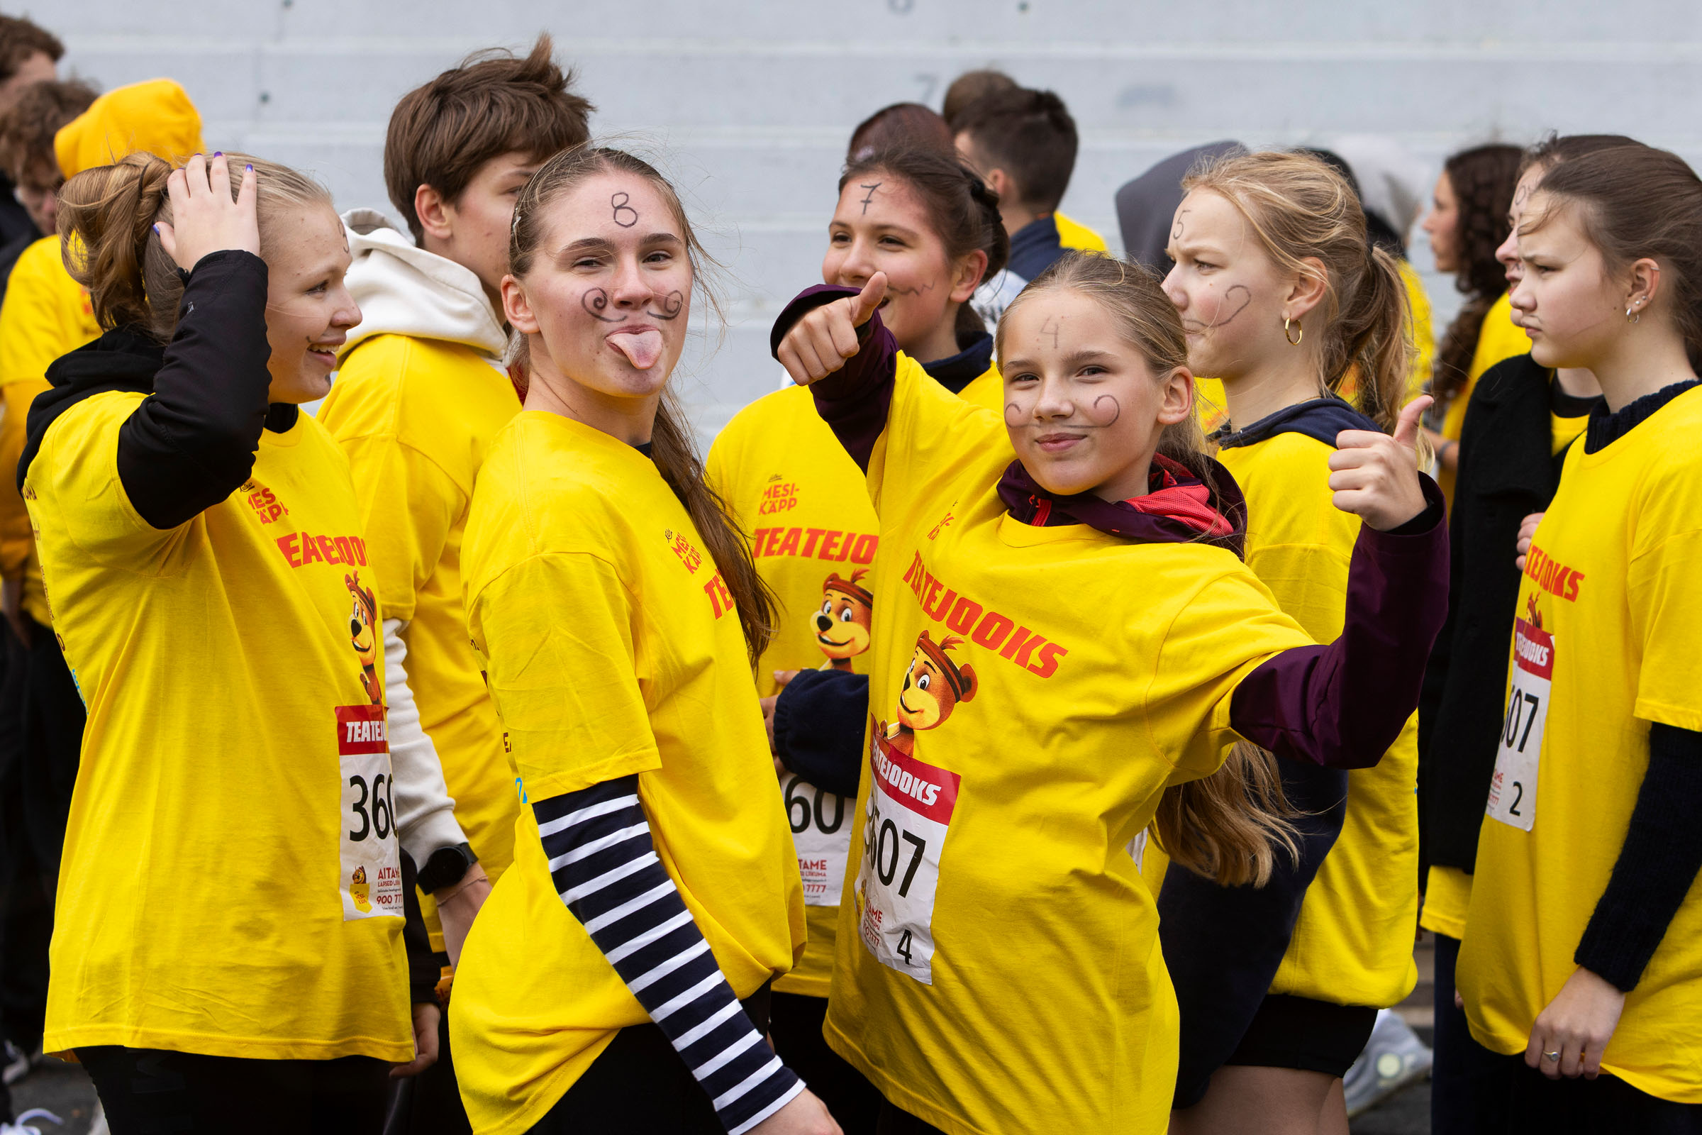
Prioriteet: laste ja noorte liikumine
Sport Koolis programm
Spordinädal
Heategevuslik teatejooks spordinädala (august, 2025)
Notes:
LHKK võtab 2026. aastal üle Sport Koolis programmi igapäevase juhtimise, viib läbi mõju-uuringu ning arendab teenusedisaini selle põhjal. Rollijaotus on selge: LHKK vastutab programmi juhtimise ja arenduse eest, EOK jääb strateegiliseks partneriks ja rahastajaks. Sport Koolis programmi arendamine ja jätkusuutlikkus on EOK jaoks prioriteet, kuna see toetab laste- ja noortespordi vundamenti ning aitab kaasa liikumisharjumuste kujunemisele juba varases eas.
Programmi arendamine toetab laste- ja noortespordi vundamenti ning soodustab liikumisharjumuste kujunemist varases eas.

Slide 47
Kaasame lapsevanemad
Koostöös MSLidega tõstame lapsevanemate teadlikkust liikumisest
Loome võimalusi, kus laps ja lapsevanem liiguvad koos
Koostöö spordiklubidega
Notes:
Lapsevanemate kaasamine spordiklubide kaudu toetab kestlikku osalust ja aitab laiendada spordipüramiidi, mis on kooskõlas EOK pikaajalise eesmärgiga

Slide 48
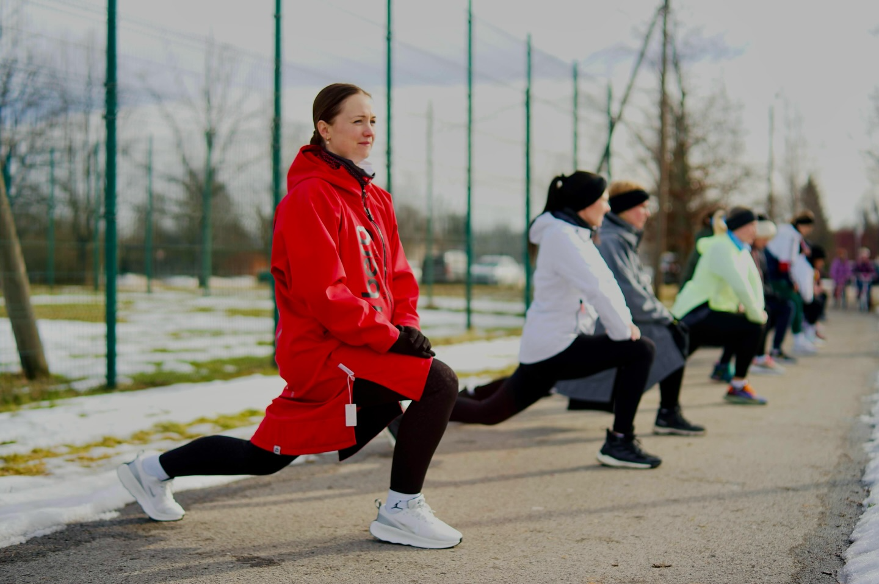
Igas maakonnas toimiv liikumisharrastuse treenerite võrgustik
Treenerite kaasamine
Nähtavuse suurendamine
Võimekuse arendamine kogukondades
Liikumisharrastuse treenening Vändras (märts, 2026)
Notes:
eesmärk on tagada igas maakonnas nähtav ja toimiv treenerite süsteem. 2026. aastal on eesmärgiks üle 90 treeneri, regulaarne koostöö kogukondadega ning treenerite professionaalsuse tõstmine sihitud koolituste kaudu (EKR3 vähemalt 2 korda aastas, EKR4 vähemalt 1 kord aastas, täiendkoolitused 3–5 korda aastas).
Treenerite kaasamine ja arendamine toetab spordisüsteemi professionaalsust ning regionaalset katvust, mis on kooskõlas EOK strateegilise eesmärgiga.

Slide 49
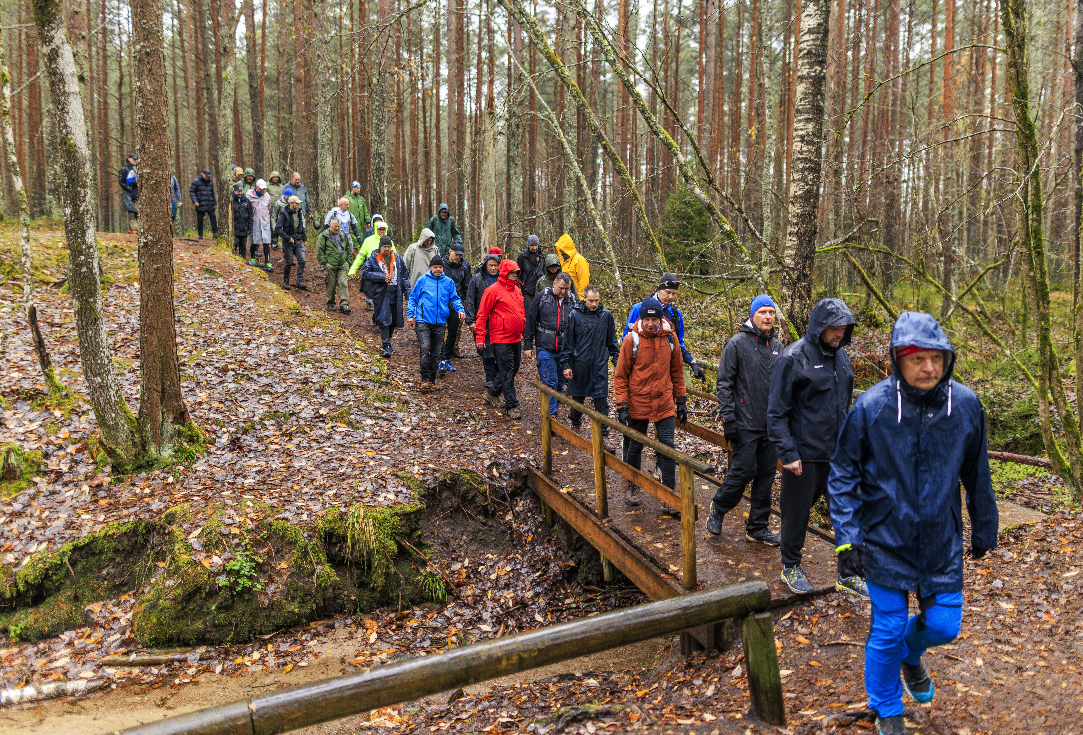
Liikumispöörde eestvedaja,
et terve Eesti liiguks regulaarselt ja elaks kauem tervena.
Meeste tervise kuu matk Tallinnas (november, 2025)

Slide 50
Aitäh!

Slide 51
SKT SA peamised tegevuseesmärgid 2026

Slide 52
Treenerite kutsesüsteemi arendamine
Kutsesüsteem lähtub treeneri elukaarest tervikuna
Praktilised, paindlikud ja rakenduslikud koolitused
Paindlik ja terve karjääri kestel treeneri arengut toetav süsteem, mis arvestab erinevaid karjääriteid ja kogemusi.
Õppimine on praktiline, kaasaegne ja otseselt seotud igapäevase treeneriitööga.
Ühtsed ja selged hindamispõhimõtted
Koordineeritud koostöö ja tugi treenerite arendamisel
Kutse omandamise ja taastõendamise protsess on kasutajasõbralik, läbipaistev, õiglane ja arengu toetav ning loob usaldust spordiala ja alaliidu lõikes.
Süsteemne koordinatsioon ja eestvedamine vähendab alaliitudevahelist erinevust ja võimekuslünki.

Slide 53
Eesti spordiregister
Volitatud töötleja ülesannete täitmine – andmete ajakohasus ja täpsus kõigis alamandmekogudes
Spordiehitised
Spordikoolid
Spordiorganisatsioonid
Treenerid
Sportlasetoetused ja -stipendiumid
Sporditulemused
Biograafiline leksikon

Slide 54
IT keskkondade arendamine
Spordiregister 2.0
Eksami- ja testikeskkond
Eesti spordi andmeait
Uuendatud eksamite sooritamise keskkond, eksamiteks harjutamise keskkond ja enesearengu testimise võimalus
Kõik IT arendused toetavad sihtgruppide kasutajamugavust, andmekvaliteeti ja SKT tõhusust.

Slide 55
Treenerite tööjõukulude toetusmeetme haldamine
Paikvaatluste arvu suurendamine
Toetusmeetme analüüs
Kontrollimaks meetme sihipärast kasutamist
Analüüs meetme tõhususe hindamiseks

Slide 56
Uuringud ja analüüsid
Operatiivne spordistatistika
Statistika avaldamine
Proaktiivne analüüs Eesti spordipoliitika kujundamise toetuseks
Arengute ja tähelepanekute selgitamine avalikkusele ning partneritele

Slide 57
Eesti Spordi- ja Olümpiamuuseum
23.03.2026
www.spordimuuseum.ee

Slide 58
Taust
Balti- ja Põhjamaade suurim spordi- ja olümpiamuuseum
ROK olümpiamuuseumide koostöövõrgustiku liige
Tartus aastas enam kui 30 000 külastajat
Püsiväljapanekud Tartu vanalinnas, A. le Coq Arenal, Tallinna lennujaamas, Kääriku hotellis
Euroopa Aasta Muuseum 2024 nominent
23.03.2026
www.spordimuuseum.ee

Slide 59
Fookused 2026
Olümpia- ja spordihariduse kandepinna laiendamine
Tegevused Tartus + Tallinnas
Olümpia(muuseumi)linn Tartu
Nähtavuse suurendamine Tartu linnas olümpia-aastal ja laiemalt (olümpiabuss, näitused linnaruumis jne.)
Era- ja projektirahastuse kaasamise võimekuse arendamine
Eesti Spordi- ja Olümpiamuuseumi tulevikuvisiooni kaardistamine
23.03.2026
www.spordimuuseum.ee

Slide 60
Aitäh!

Slide 61
Spordimeditsiini SA fookused 2026.a.
Mihkel Mardna

Slide 62
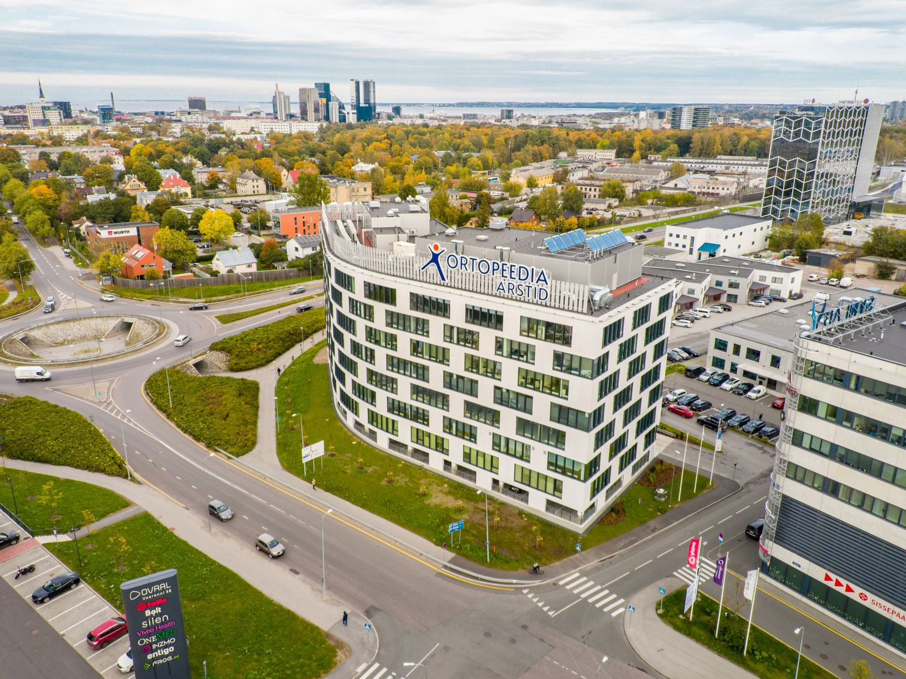
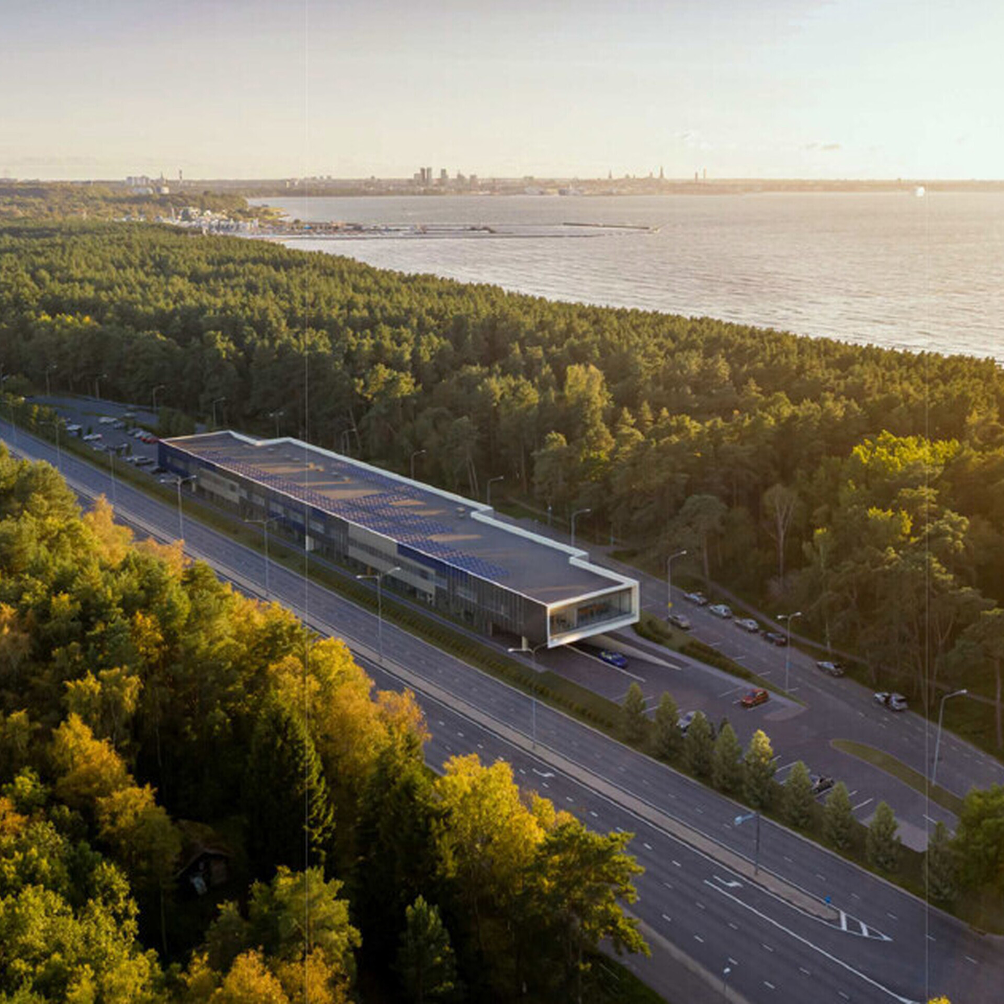
VEERENNI FILIAAL: Veerenni 51 (II korrus) 10138 Tallinn Telefon: +372 699 6515 E-post: veerenni@sportmed.ee
MERIVÄLJA FILIAAL: Merivälja tee 33 (II korrus) 11912 Tallinn Telefon: +372 6557056 E-post: merivalja@sportmed.ee

Slide 63
1. TE sportlastele kvaliteetsete meditsiiniliste tugiteenuste tagamine ja nende koordineerimine.
2. Tervisekassa hange “ Noorsportlaste tervisekontroll spordiga seotud terviseriskide ennetamiseks”.
3. Meditsiiniseadmete baasi korrashoid ning täiustamine ja töötajatele konkurentsivõimelise töötasu kindlustamine.

Slide 64
Spordipsühholoogi teenus
Spordipsühholoogia ei ole meditsiiniteenus, vaid oma olemuselt on tegemist pigem coachinguga, mis on treeninettevalmistuse üks osa.
Viimastel aastatel on meditsiini tugiteenuste raames spordipsühholoogia teenusele kulutused hüppeliselt kasvanud- 2024.a.- 440.-eur…..2025.a. ca 18.000.-eur
Eesmärk on olemasolevatele meditsiini tugiteenustele mõeldud vahendite ratsionaalne kasutamine.

Slide 65
Spordipsühholoogia teenus
Igal TE sportlasel on “oma” spordiarst, kes olemuselt on sportlase perearst. Iga esmane pöördumine spordipsühholoogile läbi spordiarsti ordinatsiooni oleks kaetud meditsiini tugiteenuste arvelt.
Kui sportlane vajab kliinilise psühholoogi, või psühhiaatri abi, siis kaetakse teenus kas meditsiini tugiteenuste, või Eestis ravikindlustust omavatel sportlastel TK rahastusega.
Erandjuhtudel (n tõsine trauma, lähedase surm ) , kaetakse spordipsühholoogi teenus meditsiini tugiteenuste reservfondist.
Muudel juhtudel kaetakse spordipsühholoogi teenuse kulu ettevalmistustoetuse, või mõne muu võimaliku katteallika arvelt.

Slide 66


EADSE FOOKUSED 2026
1.Järgida (2030-35) strateegilisi eesmärke ja arengukava.
2. Osaleda spordiseaduse jm seaduste ja muudatuste implementeerimises.
3. Valmistuda ESERi jõustumisest tulenevate kohustuste täitmiseks.
4. Antidopingu tegevuse arendus läbi teaduspõhise lähenemise. ERASMUS+ ja WADA arendusprogrammid.
5. Teostada kavandatud koolitusprogramm, sh kontaktõpe, e-kursused.täpsustamine
Notes:
EADSE 2026. aasta roll ja fookused on täpsustamisel ning tuuakse täitevkomiteesse eraldi käsitluseks.

Slide 67

Praktiline laste kergejõustiku koolitus ning „Laste mitmekülgsed oskused“ tööraamat
24. märts 2026 Tallinn
Eesti Kergejõustikuliit

Slide 68
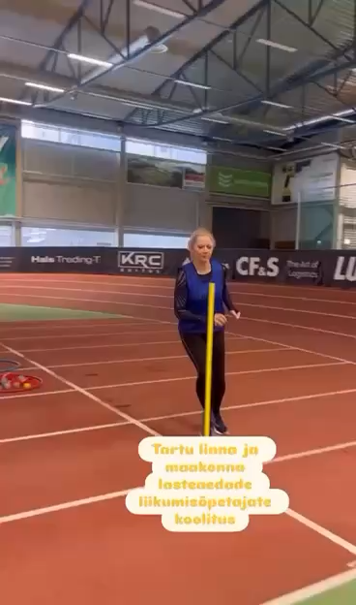

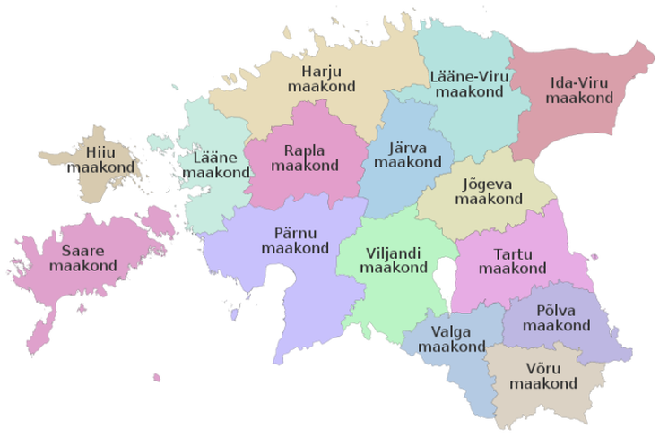


Praktiline laste kergejõustiku koolitus
22
168
60
25
20
16
36
21
37
20
Koolitatud liikumisõpetajad ja treenerid aastatel 2024-2026
@kidsathleticsestonia

Slide 69

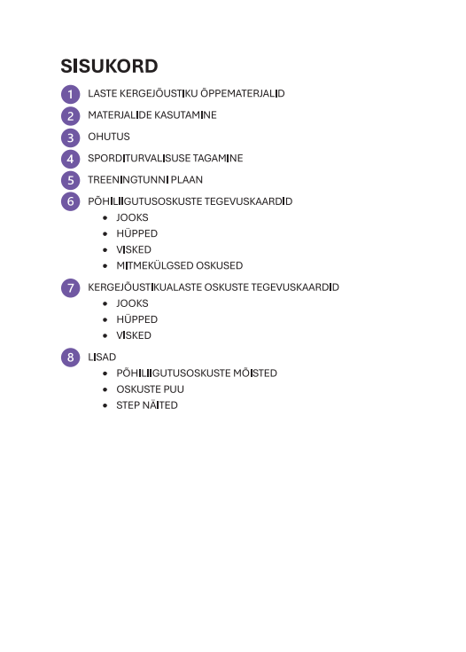
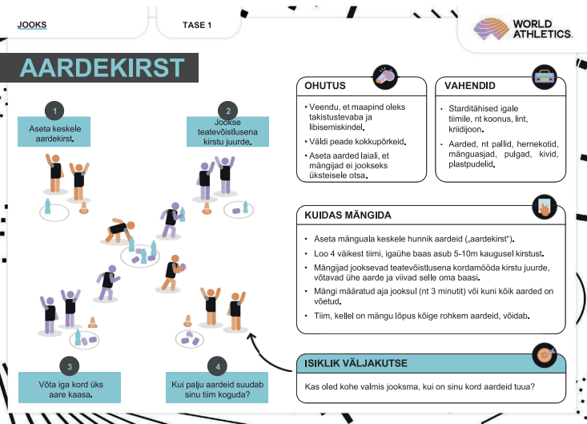
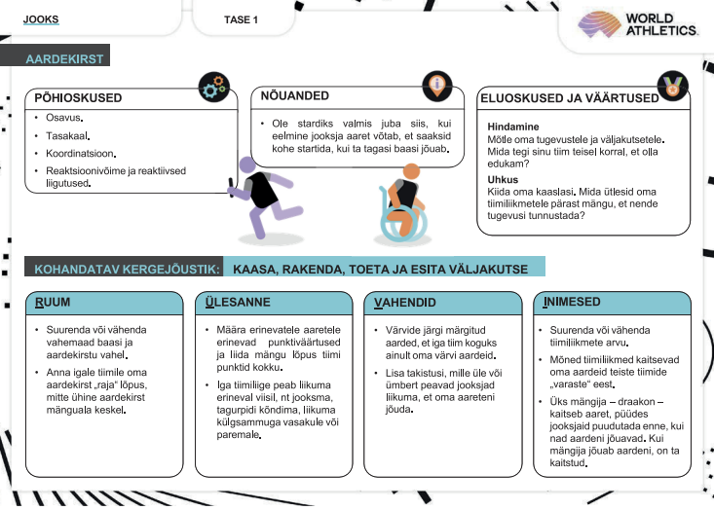
„Laste mitmekülgsed oskused“ tööraamat

Slide 70
Täname tähelepanu eest!
liina.rohtla@ekjl.ee

Slide 71
Treenerikutse ja tunnustamie

Slide 72
Tänane õiguslik olukord - Spordiseadus
§ 6. Treenerile esitatavad nõuded
(1) Treener on kohustatud:
1) tagama sportliku treeningu aluspõhimõtete järgimise ja ohutuse;
2) jälgima treeningukoormuse vastavust juhendatavate tervislikule seisundile.
(2) Treener on sportlasi ja teisi spordis osalevaid isikuid juhendav spordispetsialist, kellel on treeneri kutsekvalifikatsioon kutseseaduse (RT I 2001, 3, 7; 2002, 61, 375; 2003, 13, 68; 83, 559) tähenduses.

Slide 73
Tänane õiguslik olukord - KultMin määrus
9. peatükk Preemia määramine rahvusvahelisel tiitlivõistlusel medali võitnud sportlasele ja tema treenerile
§ 37. Preemia määramise põhimõtted
(1) Preemia määratakse rahvusvahelistel tiitlivõistlustel medali võitmise eest spordialal või distsipliinil, mida esindav Eesti spordialaliit kuulub rahvuslikku olümpiakomiteesse. Preemia määratakse füüsilisele isikule.
(8) Treenerile preemia määramisel lähtutakse järgmistest põhimõtetest:
1) preemia suurus on kuni 50% medali võitnud sportlase preemia suurusest;
2) preemia määratakse kehtivat treeneri kutsetunnistust omavale treenerile;

Slide 74
Tänane õiguslik olukord - TK otsus
Seoses treenerikutse väärtustamisega, tegi Siim Sukles ettepaneku alates 2020. aastast mitte
premeerida ega tunnustada ilma treenerikutseta treenereid.
OTSUSTATI:
6.1 Premeerida mitte oliümpialade maailmameistreid summas 54 000 euroga ja nende treenereid 10 000 euroga.
6.2 Alates 2020. aastast väärtustada treenerikutset. Treenerite premeerimise eelduseks on treenerikutse olemasolu.

Slide 75
Järgmised sammud - sisendi küsimine
EOK Kutsekomisjon - 20. märts
EOK infotund ja alaliidud - 24. märts
Alaliitudele minev küsitlus - 30. märts
Riigikogu spordi toetusrühm - 7. aprill TBC
Sportlaskomisjon - 10. aprill TBC
Kultuuriministeerium
EOK Täitevkomitee - 14. aprill

Slide 76

ARUTELU
Treeneri akrediteerimine võistlustele - pole nõuet
Riiklik treeneritoetus noortetreeneritele - EKR 5
TEAM Estonia sportlase treeneri ettevalmistusraha - pole nõuet
TEAM Estonia “Noored Tähed” treener - EKR 3
Medalipreemia - EKR 3
Aasta treener - EKR 3
Välistreenerite kaasused

Slide 77
TÄNAN TÄHELEPANU JA AJA EEST!

